Slide 1

La «poesia» del Natale
Classe III F- Plesso Fra’ Siciliano attività trasversale di italiano/arte/musica/Ed. fisica/ L2
Doc. Pascale Maria Rosaria

Slide 2
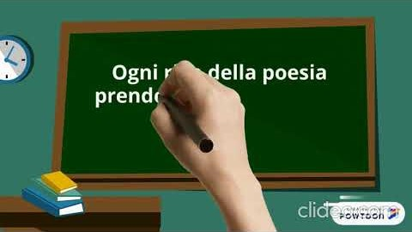

Slide 3
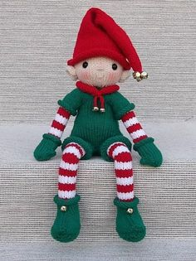
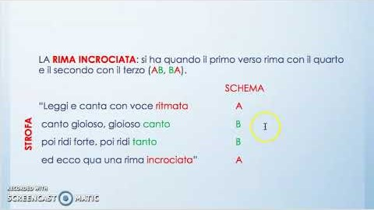

Slide 4
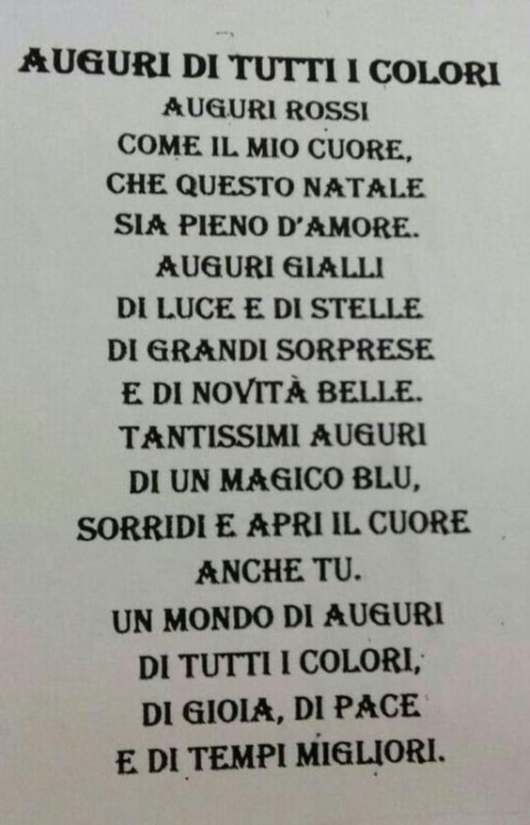
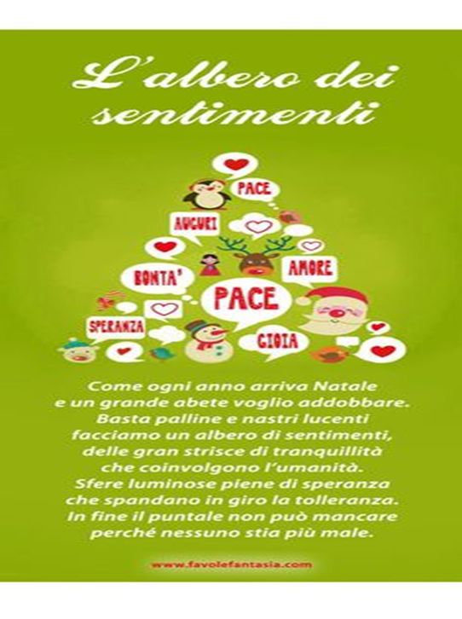

Slide 5
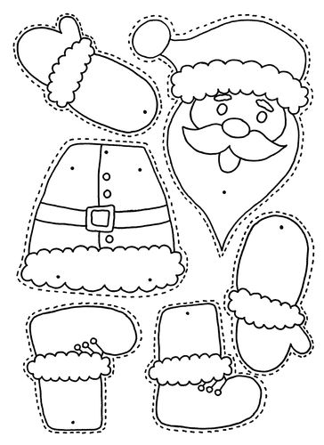

Slide 6
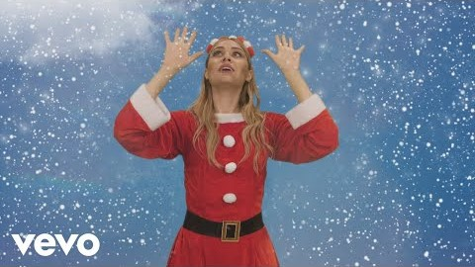

Slide 7


